Slide 1


ỦY BAN NHÂN DÂN QUẬN LONG BIÊN
TRƯỜNG MẦM NON LONG BIÊN
LĨNH VỰC PHÁT TRIỂN NHẬN THỨC
Chủ đề : Bầu trời của bé
Đề tài : Khám phá mặt trăng, mặt trời và các vì sao
Lứa tuổi: MGL
Thời gian: 30 - 35p
G.V thực hiện: Trần Thị Yến

Slide 2
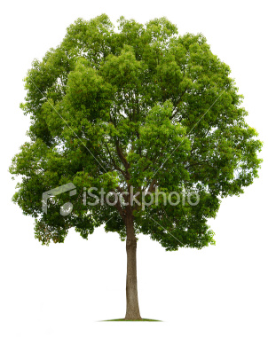
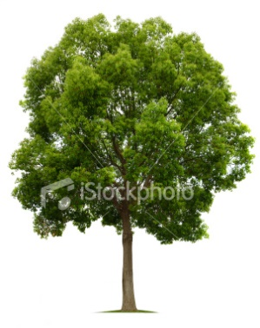
MỜI BÉ XEM PHIM MẶT TRỜI MỌC

Slide 3
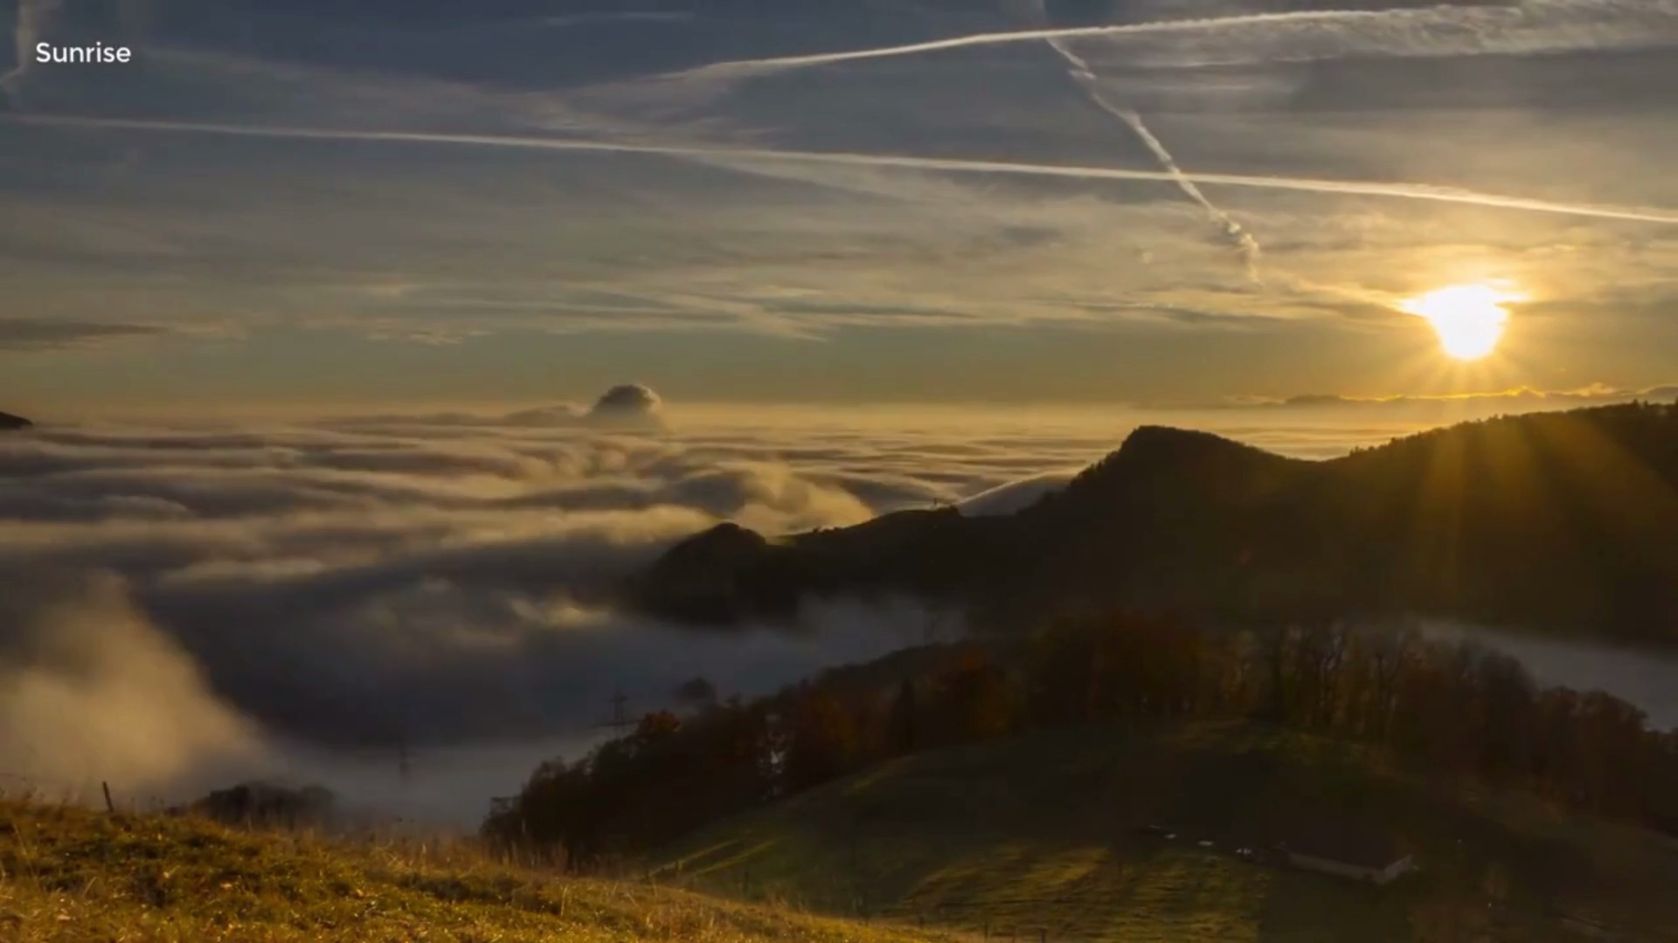

Slide 4
Câu 1 câu1
Mặc trời mọc lên từ hướng nào? Thời điểm mặc trời mọc gọi là gi?
Câu 2 buổi sáng con người và con vật làm gi? Ánh sáng mặc trời có lợi gì cho con người và cây cối?

Slide 5
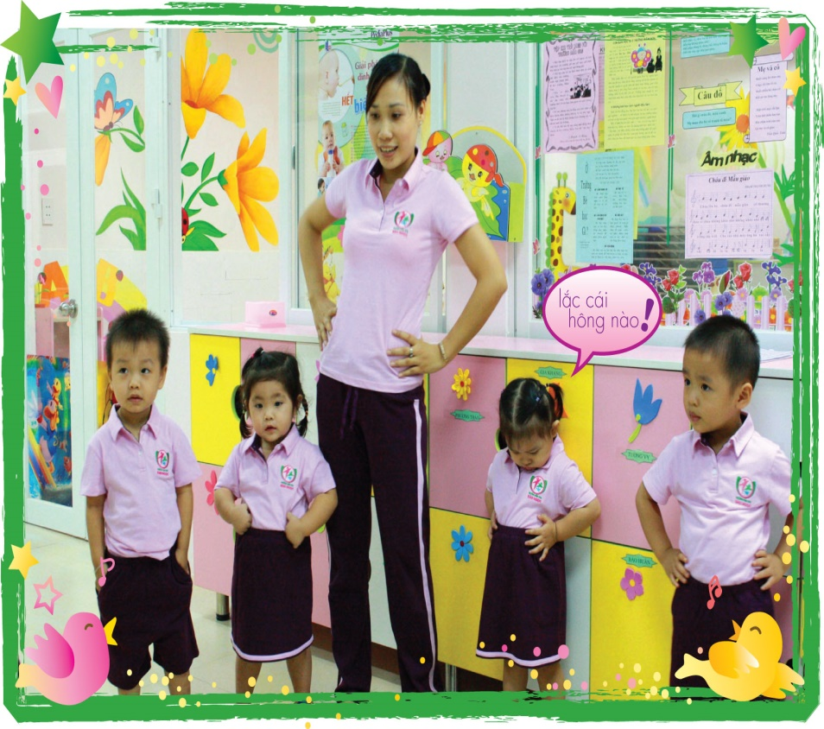
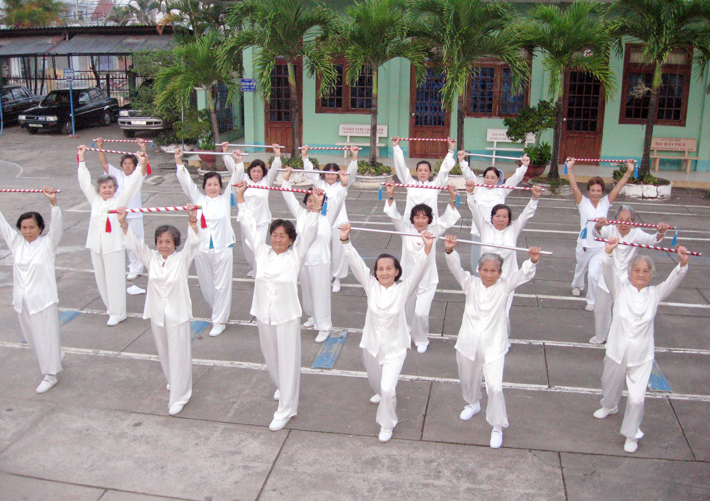
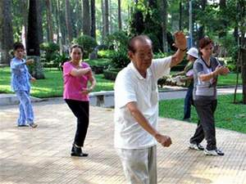

Slide 6
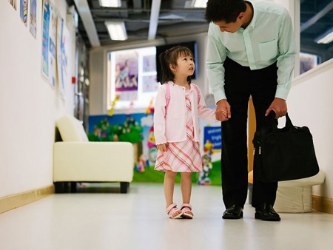
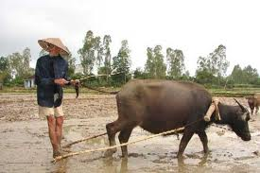
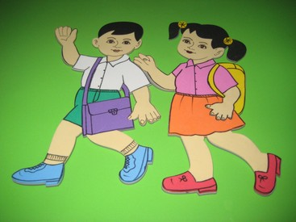
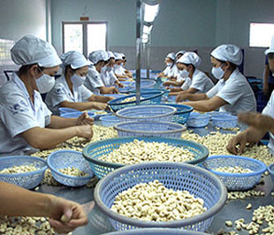
Mọi người chuẩn bị công việc cho ngày mới

Slide 7
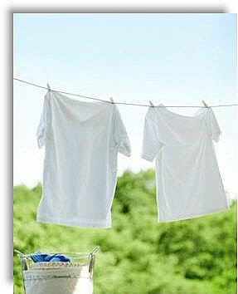
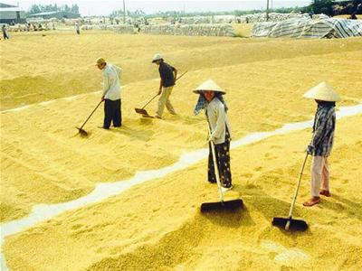
Phơi áo
Phơi lúa

Slide 8
Câu 3
Sử dụng nguồn năng lượng mặc trời để chế tạo ra những đồ dùng gi?

Slide 9
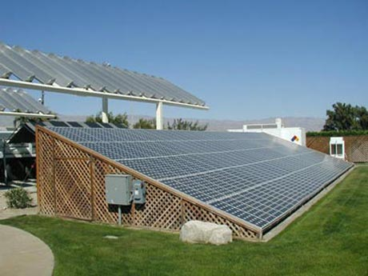
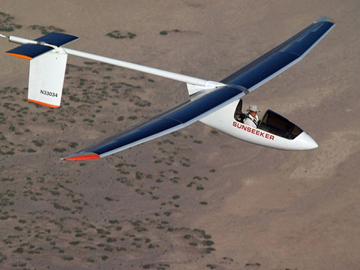
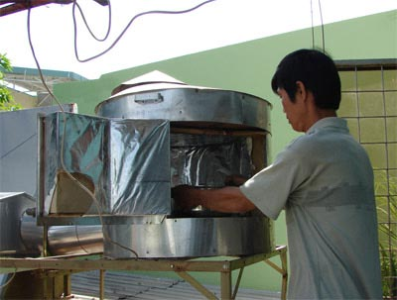
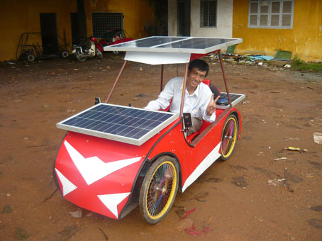
Máy bay năng lượng Mặt Trời
Sản xuất điện từ năng lượng Mặt Trời
Xe năng lượng Mặt Trời
Xe năng lượng mặt trời
Bếp năng lượng Mặt Trời

Slide 10
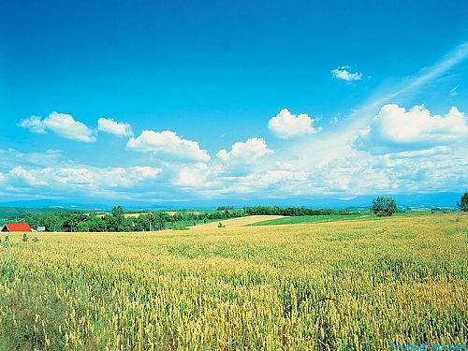
Mặt trời buổi trưa
Câu 4 :Vào buổi trưa ánh nắng mặt trời như thế nào? có hại gì với con người vàcây cối…?

Slide 11

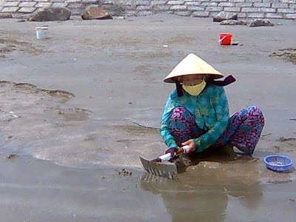
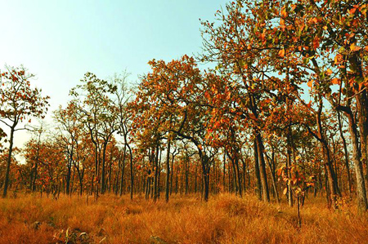
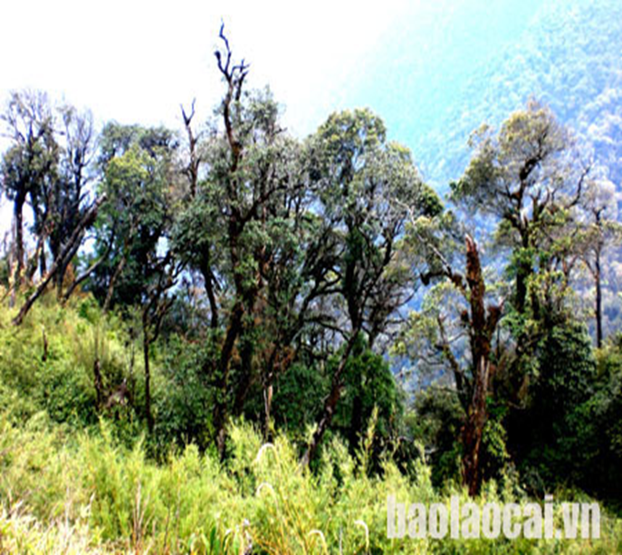

Slide 12
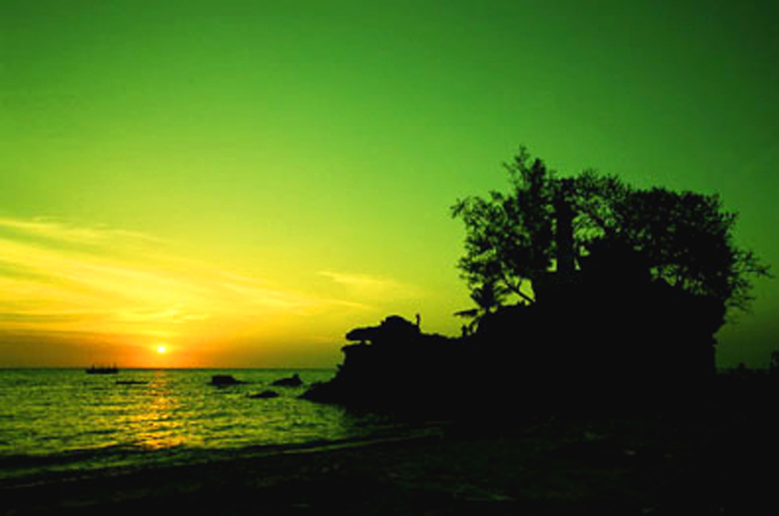
Buổi chiều mặt trời lặng mọi người chuẩn bị về nhà
Câu 5:Buổi chiều Mặt trời lặn ở hướng nào ?Con người và con vật làm gì khi hoàng hôn xuống?

Slide 13
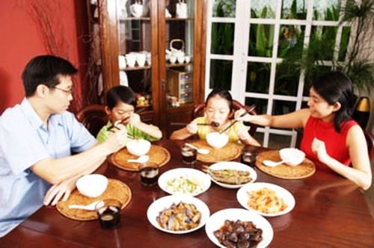
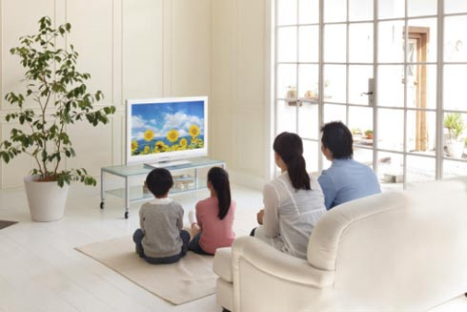
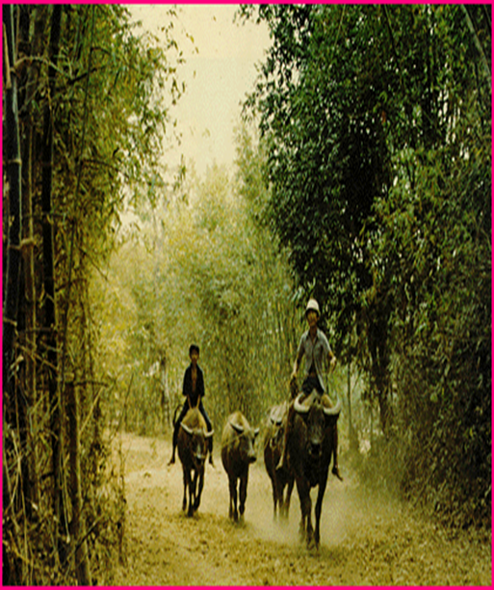
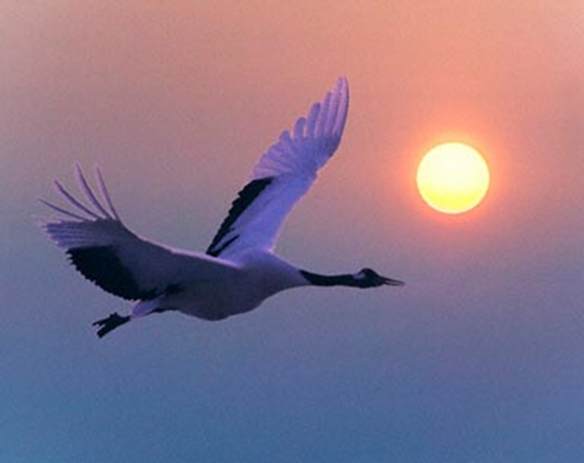
Công việc buổi chiều

Slide 14

Bé xem phim về bầu trời ban đêm

Slide 15
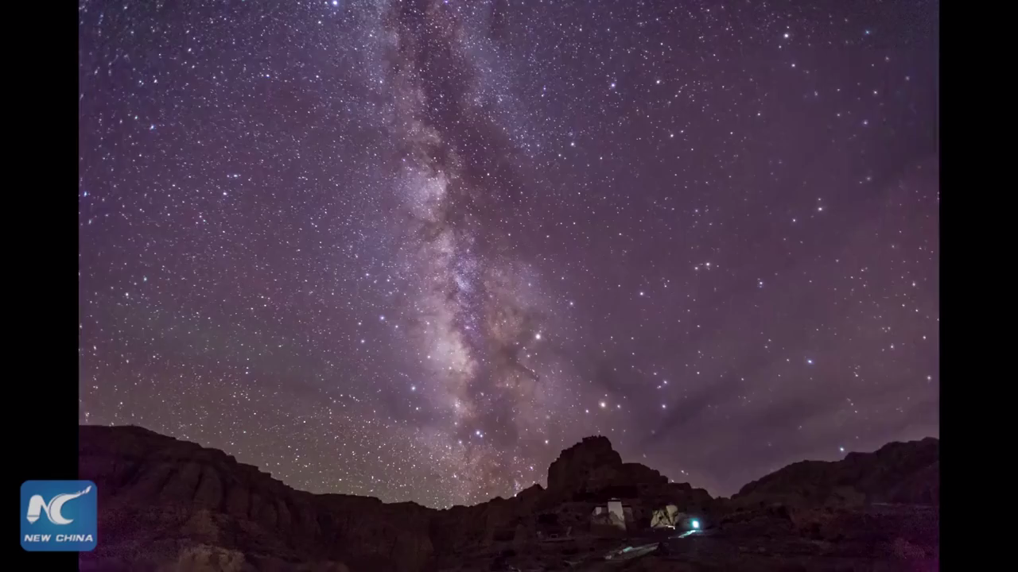

Slide 16
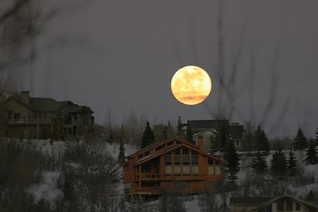
Câu 6 : Mặt trăng thường xuất hiện vào thời điểm nào trong đêm?Có phải trăng lúc nào cũng tròn không?

Slide 17
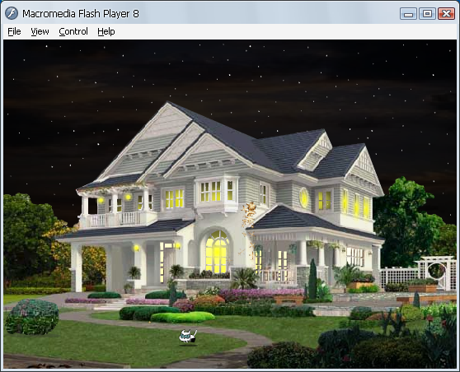


Slide 18
Câu 7 :Trăng tròn khi nào? khuyết khi nào? trăng khuyết giống gì?.

Slide 19
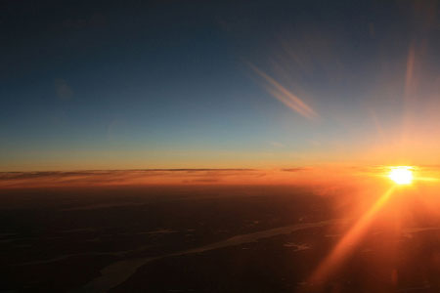
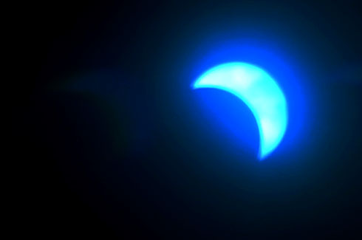
Câu 8:So sánh mặt trời và mặt trăng

Slide 20

Câu 9:Nêu những hiểu biết của mình về Các vì sao

Slide 21
Câu 10 : Buổi nào xuất hiện các vì sao sao ? ánh sáng như thế nào?

Slide 22
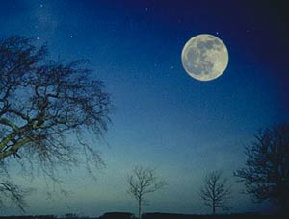

Câu 11:So sánh mặt trăng và các vì sao

Slide 23
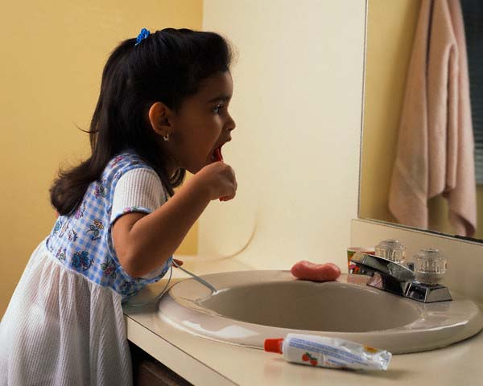

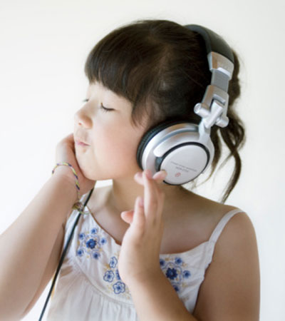
HOẠT ĐỘNG BUỔI TỐI
Câu 12 :Vào buổi tối con người làm gì? Trẻ em phải đi ngủ lúc mấy giờ? Tại sao?

Slide 24
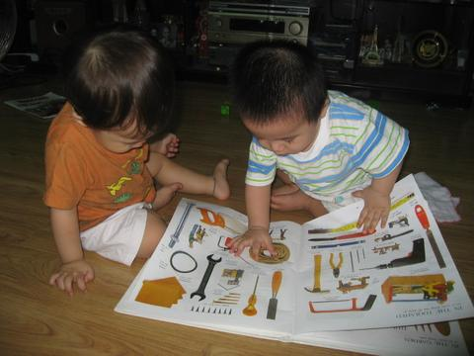
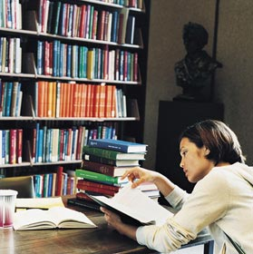
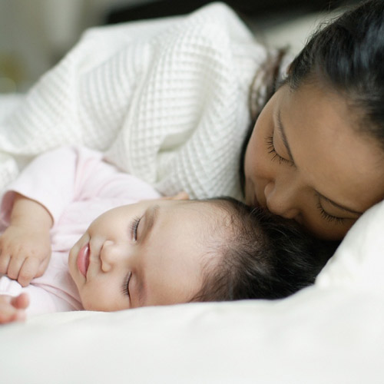
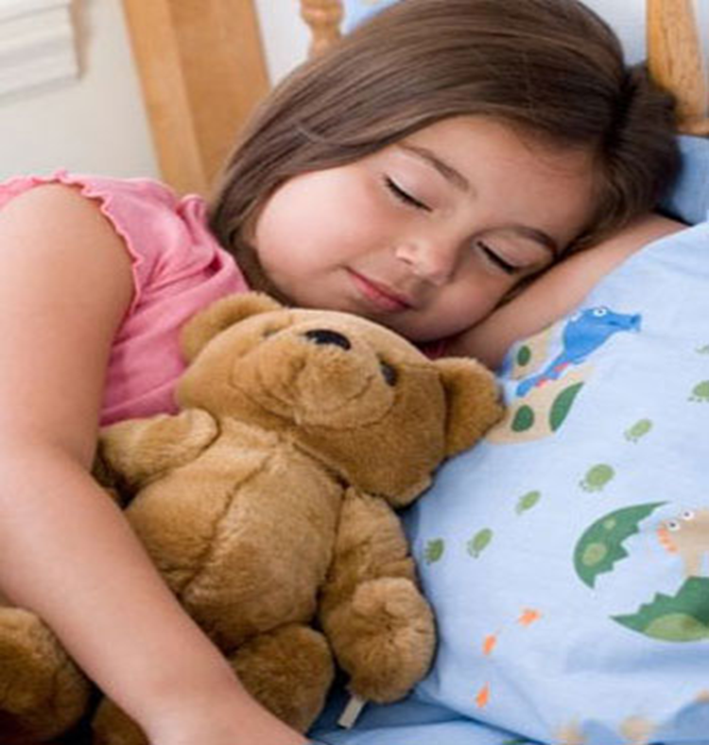

Slide 25

Mời bé xem video: Trái đất quay quanh mặt trời tạo nên ngày và đêm

Slide 26

Phần 3
trò chơi: ô số kì diệu

Slide 27
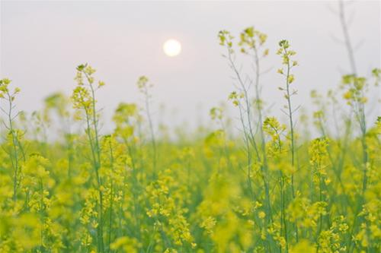
Trò chơi: “Ai thông minh”

Slide 28
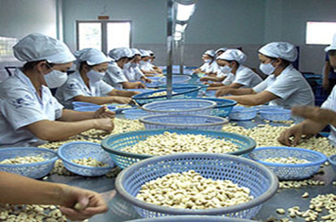

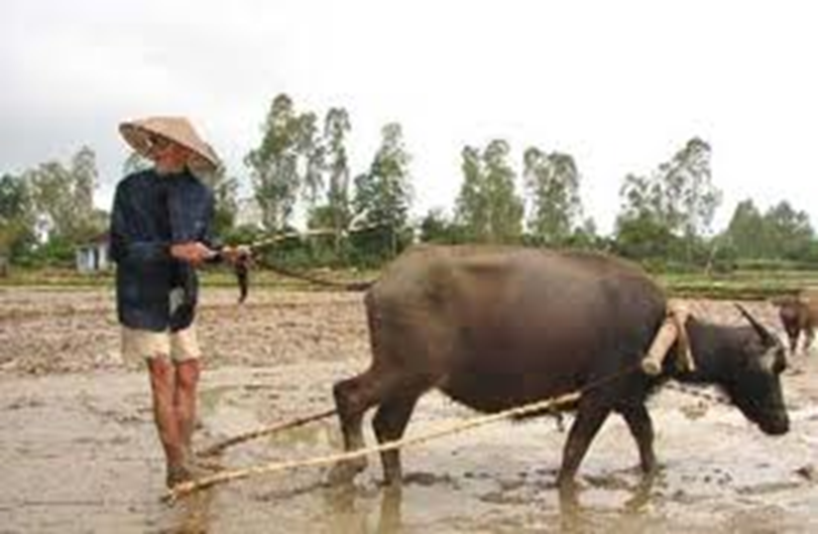

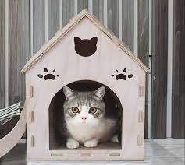
Câu 1: hoạt động gì diễn ra vào ban ngày và buổi tối
Mọi người thức dậy đi học đi làm.con vật ra đồng ruộng
a.
b.
Mọi người, con vật về nhà nghỉ ngơi
c.
Cả a và b đều đúng

Slide 29
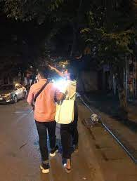
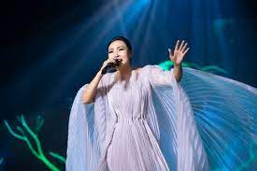

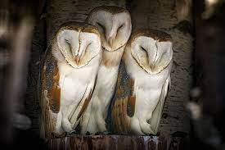
Câu 2: hoạt động gì diễn ra vào ban đêm
Mọi người đi chơi, ca hát
a.
b.
Mọi người, con vật đi ngủ

